Slide 1
Deep learning: Python coding 해보기
Sang Yup Lee

Slide 2
Python coding 해보기
FNN을 이용한 데이터 분석
데이터 분석 예제
회귀문제: Boston housing price 예측
Data 설명: http://lib.stat.cmu.edu/datasets/boston
분류문제
텍스트: 네이버 영화평 감성분석
이미지
Handwritten numbers MNIST
사용 프레임워크: Keras
You can install it using tensorflow
https://www.tensorflow.org/install
pip install tensorflow

Slide 3
FNN을 이용한 회귀문제 분석

Slide 4
FNN을 이용한 회귀문제 분석
Boston housing price 예측
Dataset
설명: https://www.kaggle.com/c/boston-housing
종속변수: 도시 집값의 median
독립변수: 도시의 특성 관련 13개 변수
예) 범죄율, 연령 등
사용 방법
선형회귀모형
from sklearn
LinearRegression, Lasso, Ridge
신경망
FNN

Slide 5
FNN을 이용한 회귀문제 분석
Boston housing price 예측 (cont’d)
FNN
The first thing to do?
You need to decide the model architecture!
For this case, let’s assume that you want to use
Two hidden layers
# of nodes in the 1st hidden layer = 64
# of nodes in the 2nd hidden layer = 64
What about the # of nodes in the input and output layers?

Slide 6
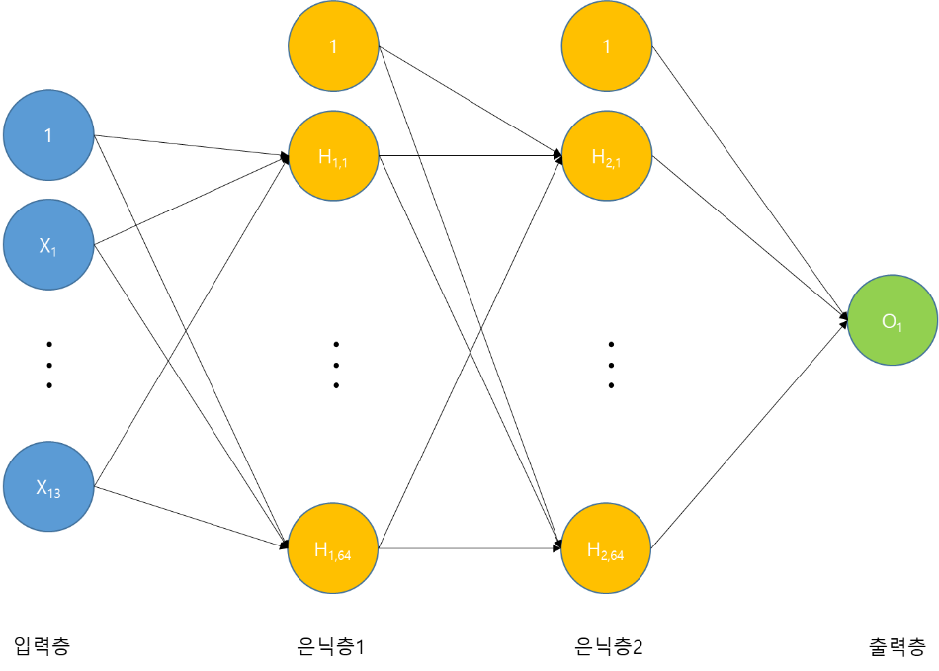
FNN을 이용한 회귀문제 분석
Boston housing price 예측 (cont’d)
FNN

Slide 7
FNN을 이용한 회귀문제 분석
층을 쌓는 법 using Keras
Sequential API
https://keras.io/guides/sequential_model/
Sequential class의 add() 함수를 순차적으로 추가해 주는 방식
Functional API
https://keras.io/guides/functional_api/
https://machinelearningmastery.com/keras-functional-api-deep-learning/

Slide 8
FNN을 이용한 회귀문제 분석
첫번째 은닉층에서는 관측치의 입력 형태를 지정해줘야 함
Python code
FNN_housing_example_SGD.ipynb 참고
model = models.Sequential()
# 입력층을 별도로 추가하지 않는다!
model.add(layers.Dense(64, activation = 'relu', input_shape=(train_data.shape[1],)))
model.add(layers.Dense(64, activation = 'relu'))
model.add(layers.Dense(1))
우리가 사용하는 은닉층과 출력층을 Keras에서는 Dense layer라고 표현

Slide 9
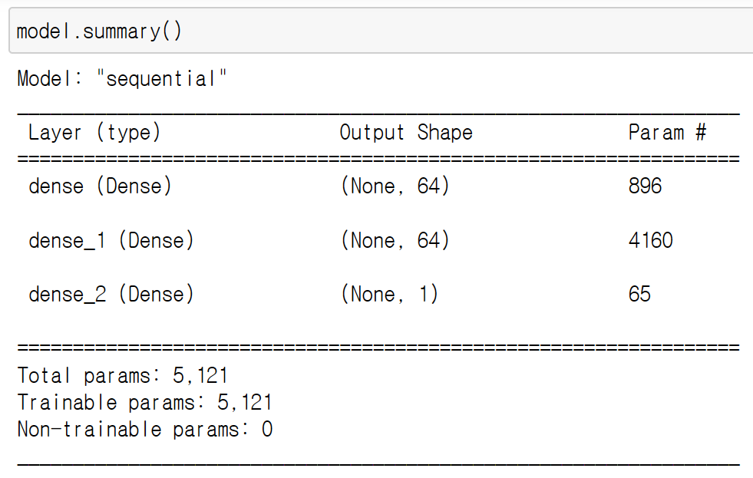
FNN을 이용한 회귀문제 분석
model.summary()

Slide 10
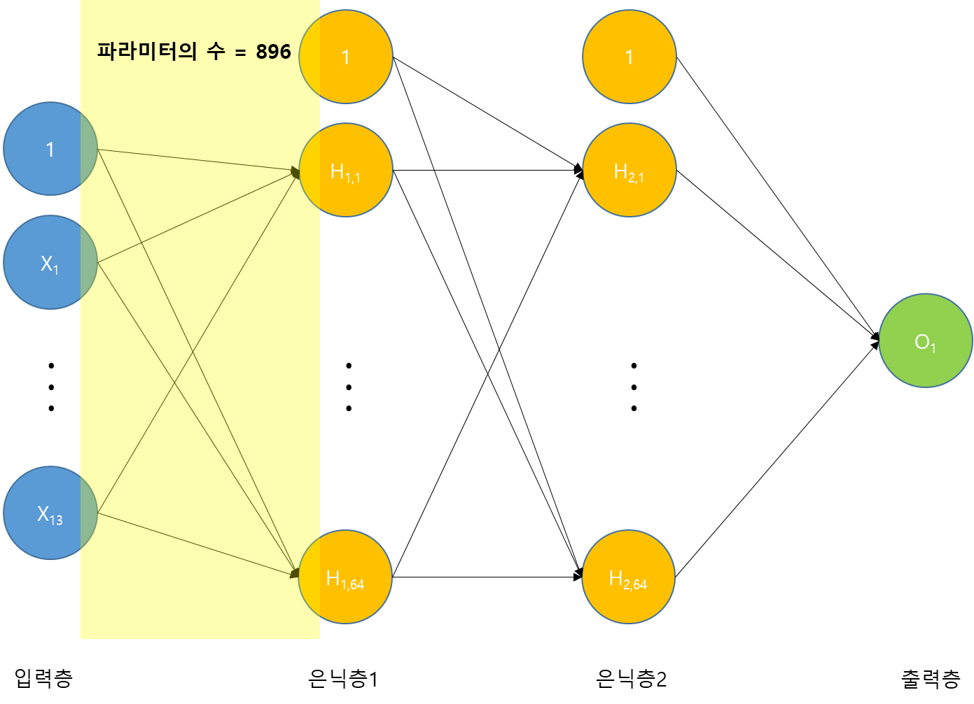
FNN을 이용한 회귀문제 분석
파라미터수 (예, 896)

Slide 11
FNN을 이용한 회귀문제 분석
Python coding
SGD 사용해 보기
https://keras.io/api/optimizers/sgd/
sgd= tf.keras.optimizers.SGD(learning_rate=0.001, momentum=0.9, nesterov=True)
model.compile(optimizer='sgd', loss='mse')
model.fit(train_data, train_targets, epochs=80, batch_size=64)
학습 데이터에 존재하는 관측치의 수 = 404
그렇다면 하나의 에포크당 업데이트 횟수는?

Slide 12
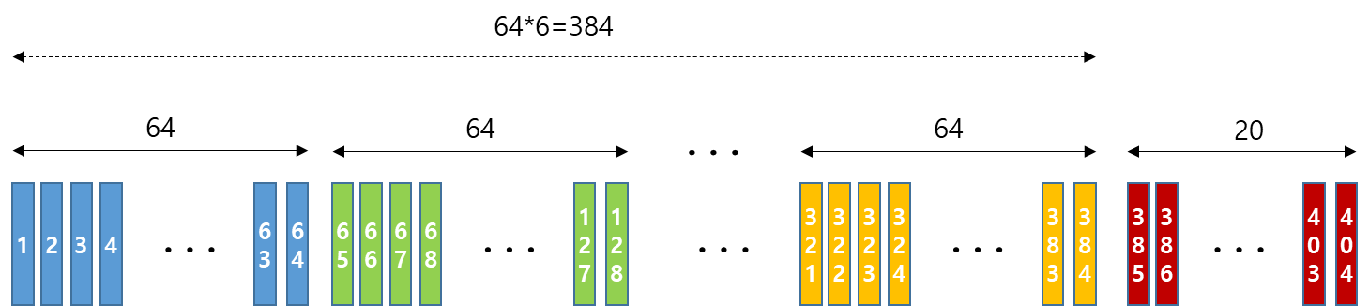
FNN을 이용한 회귀문제 분석
에포크 당 업데이트 방식

Slide 13

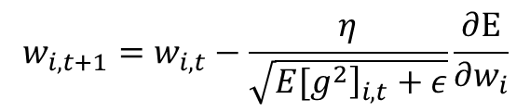
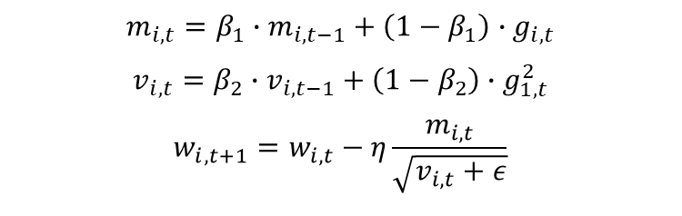
FNN을 이용한 회귀문제 분석
Python coding
다른 optimizer 사용해 보기
RMSprop
FNN_housing_example_RMSProp.ipynb
Adam
FNN_housing_example_Adam.ipynb
$$w_{i, t+1}=w_{i,t}−\frac{η}{\sqrt{{\left.E[g^{2}\right]}_{i,t}+ε}}\frac{∂E}{∂w_{i}}$$
$${E\left[g^{2}\right]}_{i,t}= ρ{E\left[g^{2}\right]}_{i,t−1}+\left(1−ρ\right)g_{i,t}^{2}$$
$$m_{i,t}=β_{1}∙m_{i,t−1}+\left(1−β_{1}\right)∙g_{i,t}$$
$$v_{i,t}=β_{2}∙v_{i,t−1}+\left(1−β_{2}\right)∙g_{1,t}^{2}$$
$$w_{i, t+1}=w_{i,t}−η\frac{m_{i, t}}{\sqrt{v_{i,t}+ε}}$$

Slide 14
FNN을 이용한 이미지 분류

Slide 15
비정형 데이터
비정형 데이터
예) 이미지, 텍스트, 오디오, 비디오 등
딥러닝 모형은 비정형 데이터를 분석하는데 적합
사람이 독립변수를 따로 추출하지 않아도, 딥러닝 모형이 알아서 종속변수의 값을 예측하는데 중요한 정보를 추출함

Slide 16
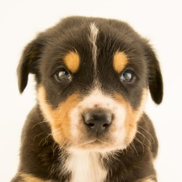
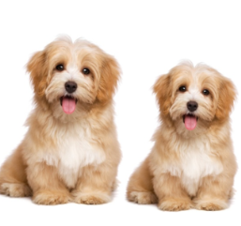
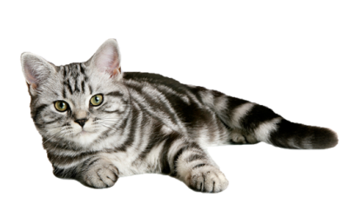
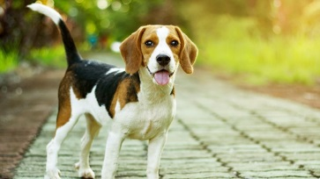
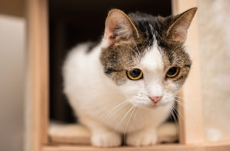
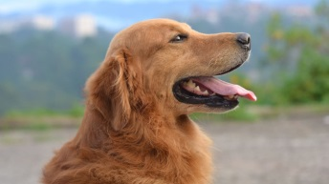
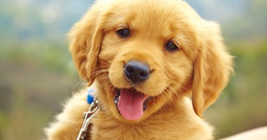
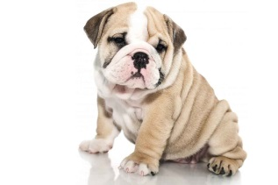
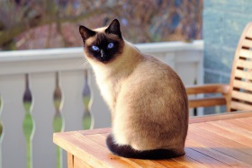
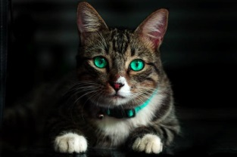
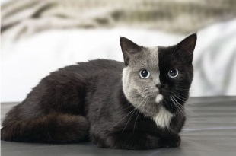
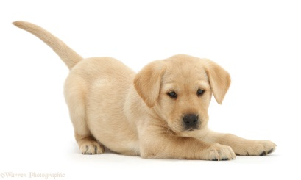
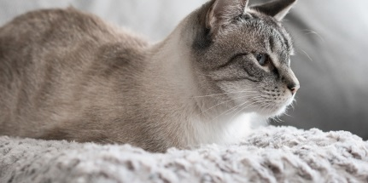
비정형 데이터
Example
Dogs
Cats
...
...

Slide 17
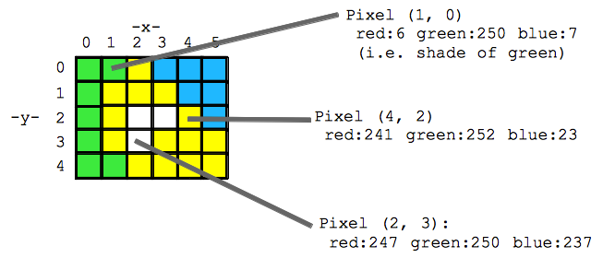
FNN을 이용한 이미지 분류
이미지 데이터
하나의 이미지 (예, 사진)은 여러개의 픽셀로 구성
mxn 이미지의 경우 mxn 개의 픽셀로 구성된 이미지가 됨
칼라 이미지의 경우, 하나의 픽셀이 보통 3개의 색 정보를 지님 (Red, Green, Blue, a.k.a., RGB; 이를 채널이라고 함)
즉, 각 픽셀이 3개의 채널에 대한 정보를 갖는다

Slide 18
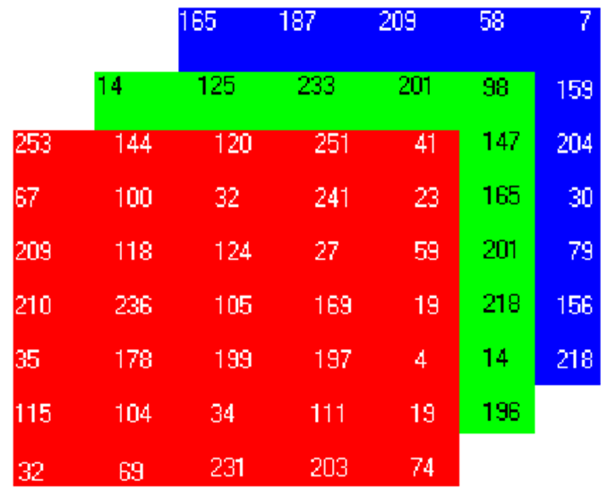
FNN을 이용한 이미지 분류
이미지
각 채널 정보 (즉, 색상 정보는) 숫자로 표현 (0 ~ 255)
각 픽셀 마다 3가지 채널정보를 저장하기 위해 3차원 3차원 형태의 행렬로 표현 (3D array 혹은 tensor 라고 함)
각 셀이 하나의 색상 정보를 지님
(각 셀이 하나의 독립변수로 간주)
mxn pixels
n
m
R
…
G
…
B
…

Slide 19
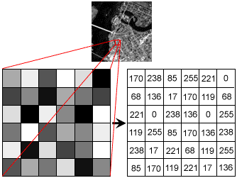
FNN을 이용한 이미지 분류
이미지 데이터
흑백 이미지의 경우는 channel 1개인 이미지라고 생각할 수 있음
각 픽셀은 0 ~ 255 사이의 숫자를 지님 => 255에 가까울수록 흰색

Slide 20
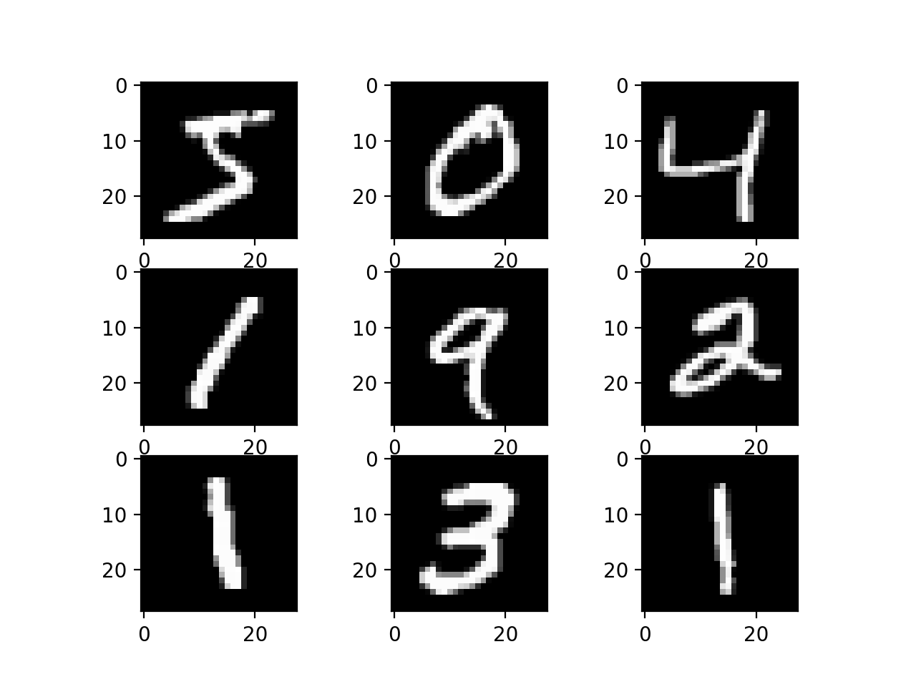
FNN을 이용한 이미지 분류
MNIST dataset (Handwritten numbers)
Example images

Slide 21

FNN을 이용한 이미지 분류
이미지
각 셀은 하나의 독립변수를 의미
각 셀은 0 ~ 255 값을 갖음
255에 가까울수록 흰색
28*28 = 784
이러한 정보를 입력층에 입력하기 위해서는 784*1의 형태로 만들어줘야 함 => reshape() 함수를 이용
독립변수의 수가 784인 분류의 문제를 푼다고 생각
28
28

Slide 22
FNN을 이용한 이미지 분류
신경망의 구조를 결정하자!!
# of input nodes
# of output nodes
What values are returned from the output nodes?
# of hidden layer
# of hidden nodes on each HL
Example
# of hidden layer =1
# of hidden nodes on the HL = 512

Slide 23



FNN을 이용한 이미지 분류
b
$$f\left(z\right)=\max{(0, z)}$$
$$S\left(z_{i}\right)= \frac{e^{z_{i}}}{\sum_{j}{e^{z_{j}}}}$$
b
각 이미지에 대해서
$z_{i}$는 i번째출력노드에 입력되는 값
$S\left(z_{i}\right)$은 확률값을 의미
H₁
O₁
X₁
첫번째 픽셀의값
H₂
O₂
X₂
두번째 픽셀의값
…
…
…
O₁₀
X₇₈₄
784번째 픽셀의값
H₅₁₂

Slide 24
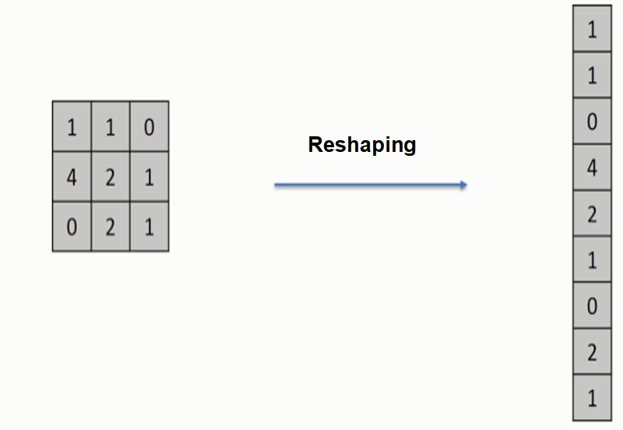
FNN을 이용한 이미지 분류
Reshaping
28*28 → 784*1 의 형태로 변환
예) 3*3 → 9*1

Slide 25
FNN을 이용한 이미지 분류
Python code
“FNN_MNIST_example.ipynb”
What is the structure of the neural network?
# of output nodes?
What values are returned from the output nodes?

Slide 26
FNN을 이용한 이미지 분류
학습 과정 check
즉, 학습 과정에서 비용함수의 값과 accuracy가 어떻게 달라지는지 확인하기
Good to check out an overfitting problem
방법1
model.fit() 함수의 결과를 이용
See “FNN_MNIST_example.ipynb”

Slide 27
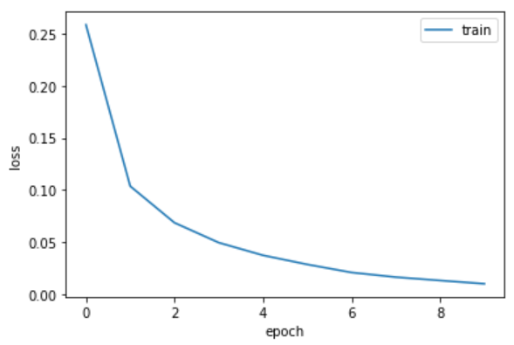
FNN을 이용한 이미지 분류
비용함수의 값

Slide 28
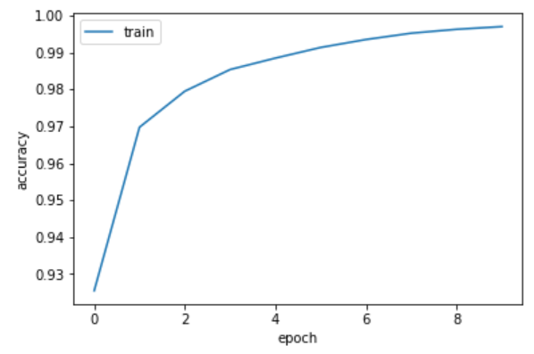
FNN을 이용한 이미지 분류
Accuracy

Slide 29
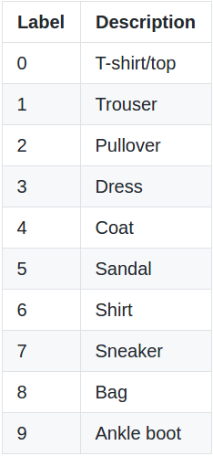
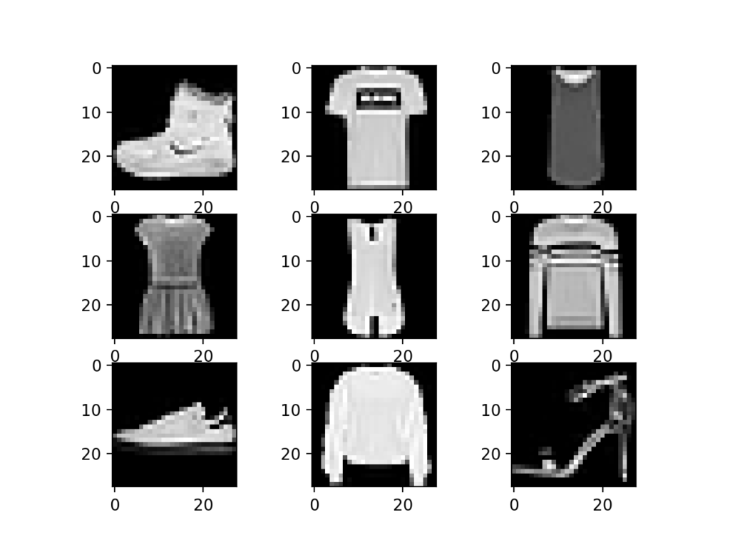
FNN을 이용한 이미지 분류
Example 2
Fashion MNIST dataset

Slide 30
FNN을 이용한 이미지 분류
Example 2 (cont’d)
Python code
See “FNN_fashion_MNIST_example.ipynb”

Slide 31
FNN을 이용한 Sentiment analysis

Slide 32
FNN을 이용한 Sentiment analysis
FNN을 이용한 텍스트 분석의 예
감성분석 등의 텍스트 분석에는 일반적으로 FNN 보다는 CNN이나 RNN 등의 다른 딥러닝 알고리즘이 더 많이 사용
전처리가 끝난 데이터가 있다라고 가정하는 경우, 첫번째로 해야하는 것 => 신경망의 구조 결정
1) 입력층과 출력층에 존재하는 노드의 수 결정
2) 은닉층의수와 은닉노드의 수 결정

Slide 33
FNN을 이용한 Sentiment analysis
출력노드의 수 결정
출력노드의 수 = 종속변수가 취할 수 있는 값의 수 = 2
입력노드의 수 결정
vocabulary 에 있는 단어들 중에서 최종 분석에 사용하는 단어의 수로 결정
만약, vocabulary에 있는 단어들이 10000개인데 그 중에서 빈도수를 기준으로 상위 1000개만 사용해서 감성분석을 수행한다고 하는 경우에는 입력 노드의 수가 1000개가 됨 => 우리가 해야하는 것은 각 문서를 선택된 1000개의 단어들을 이용해서 표현하고 그렇게 표현된 정보를 입력층에 전달하여 감성분석 수행
즉, 각 문서에 사용된 단어들 중에서 상위 1000개에 해당하는 단어들만을 사용해서 각 문서를 다시 표현

Slide 34
FNN을 이용한 Sentiment analysis
상위 K개의 단어들을 사용하여 각 문서 (즉, 영화평)을 표현
K=1000
예)
영화평 = “어제 본 영화는 줄거리는 좋았지만, 주인공인 아무개의 연기는 엉망이었다”
전처리후 아래와 같은 리스트로 표현했다고 가정
문서1 = ['어제', '본', '영화', '줄거리', '좋았', '주인공', '아무개', '연기', '엉망']
이중에서 상위 1000개 안에 포함되는 단어들이 '영화', '줄거리', '좋았', '주인공', '엉망' 인 경우, 해당 단어들만을 사용해서 해당 문서 다시 표현
문서1 = ['영화', '줄거리', '좋았', '주인공', '엉망']
그 다음?
각 문서를 숫자 정보로 변환
FNN에서는 일반적으로 one-hot encoding 방법을 사용

Slide 35
FNN을 이용한 Sentiment analysis
각 문서를 숫자로 표현하기 (one-hot encoding)
상위 1000개 단어들에 인덱스 번호를 부여
즉, 0 ~ 999
각 문서를 단어 정보가 아닌 각 단어들의 인덱스 번호를 가지고 표현
만약 '영화'의 인덱스가 0, '줄거리'=123, '좋았' = 20, '주인공' = 500, '엉망'=200의 인덱스를 갖는다고 하면
문서1 = [0, 123, 20, 500, 200]
이러한 인덱스 정보를 사용해서 one-hot encoding 수행
각 문서는 원소의 수가 1000인 벡터로 변환
해당 단어가 위치하는 자리의 원소값만을 1로하고 나머지 원소의 값은 0을 갖는 벡터로 표현

Slide 36
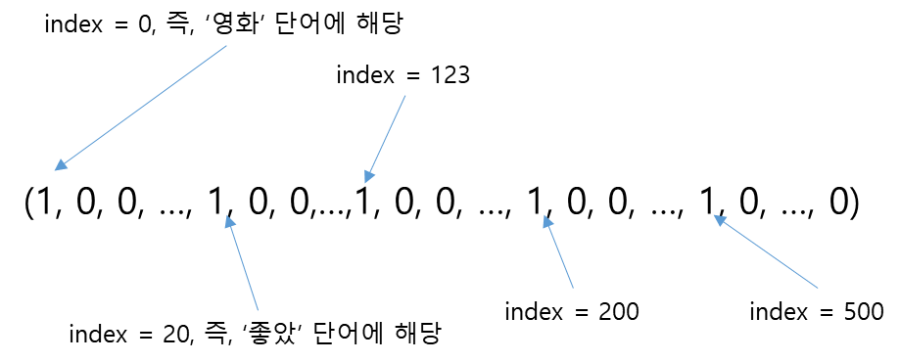
FNN을 이용한 Sentiment analysis
각 문서를 숫자로 표현하기

Slide 37
FNN을 이용한 Sentiment analysis
신경망을 이용한 텍스트 분석에서의 문서 표현 (문서의 벡터화)
전통적인 기계학습 (예, 로지스틱회귀모형)의 경우 Bag of Words 모형과 n-gram 사용
하지만, 신경망에서는 사용하지 않는다!!
필터 등을 사용해서 연속된 단어들 (혹은 문자들)의 순서를 파악해서 그 안에 숨겨진 내용을 추출할 수 있기 때문

Slide 38
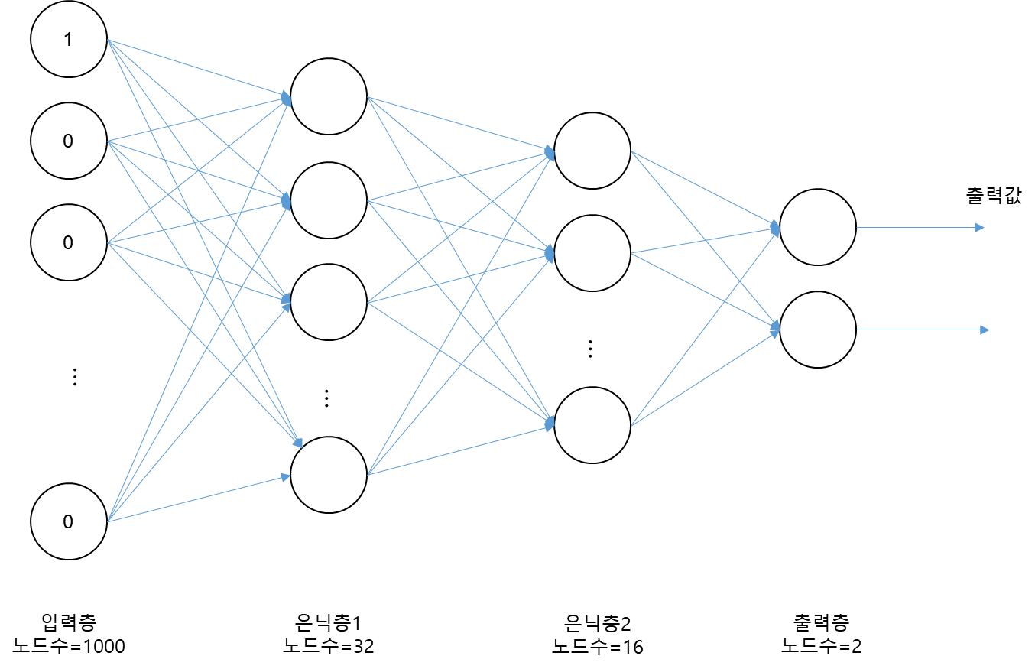
FNN을 이용한 Sentiment analysis
신경망의 구조 결정하기 (cont’d)
은닉층의 수 & 은닉노드의 수

Slide 39
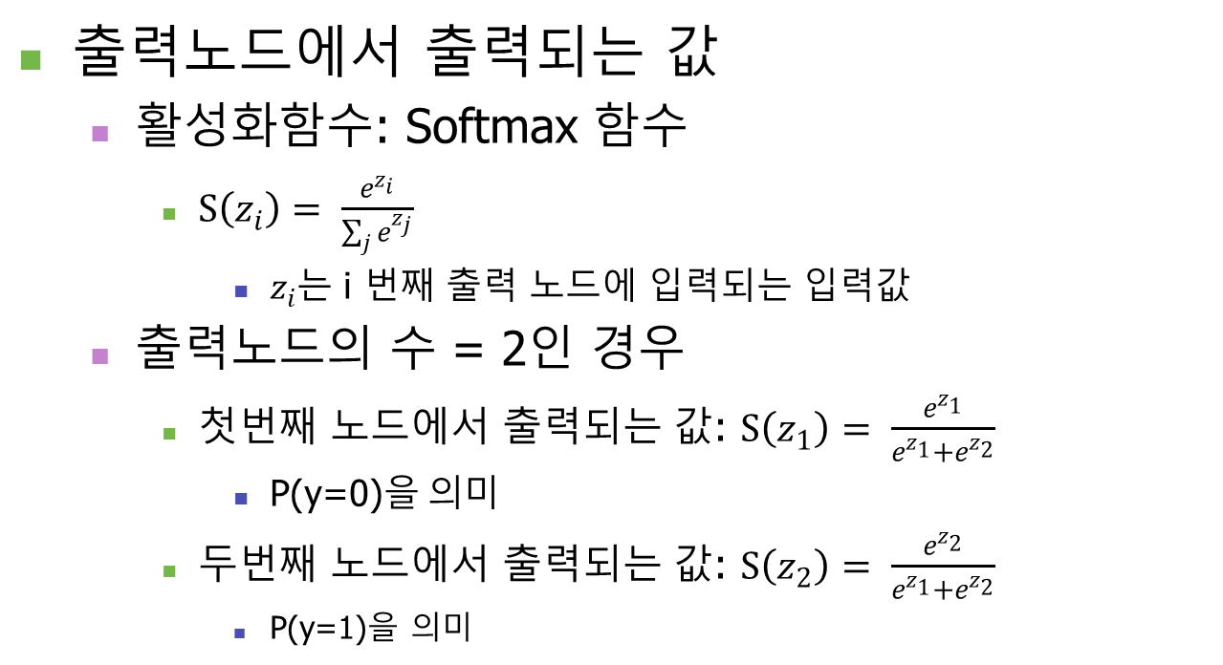
FNN을 이용한 Sentiment analysis
출력노드에서 출력되는 값
활성화함수: Softmax 함수
$S\left(z_{i}\right)= \frac{e^{z_{i}}}{\sum_{j}{e^{z_{j}}}}$
$z_{i}$는 i 번째 출력 노드에 입력되는 입력값
출력노드의 수 = 2인 경우
첫번째 노드에서 출력되는 값: $S\left(z_{1}\right)= \frac{e^{z_{1}}}{e^{z_{1}}+e^{z_{2}}}$
P(y=0)을 의미
두번째 노드에서 출력되는 값: $S\left(z_{2}\right)= \frac{e^{z_{2}}}{e^{z_{1}}+e^{z_{2}}}$
P(y=1)을 의미

Slide 40
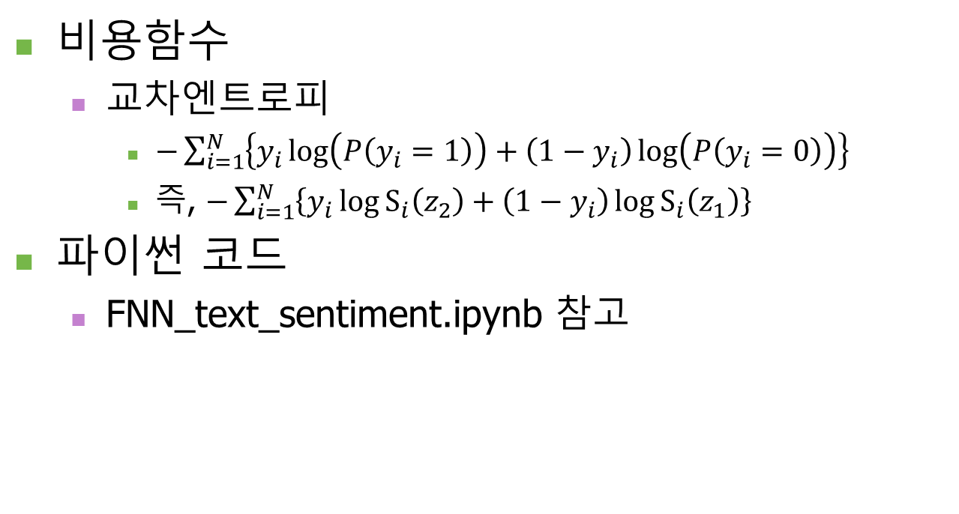
FNN을 이용한 Sentiment analysis
비용함수
교차엔트로피
$−\sum_{i=1}^{N}{\left\{y_{i}\log\left(P\left(y_{i}=1\right)\right)+\left(1−y_{i}\right)\log\left(P\left(y_{i}=0\right)\right)\right\}}$
즉, $−\sum_{i=1}^{N}{\left\{y_{i}\log{S_{i}\left(z_{2}\right)}+\left(1−y_{i}\right)\log{S_{i}\left(z_{1}\right)}\right\}}$
파이썬 코드
FNN_text_sentiment.ipynb 참고

Slide 41
Q & A

